Slide 2
ΕΝΕΡΓΕΙΕΣ ΠΡΙΝ ΤΟ ΣΕΙΣΜΟ

Slide 3
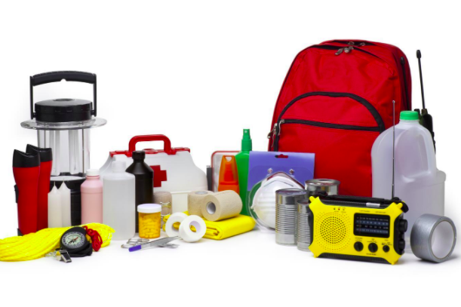

Slide 4
Πρώτο βήμα: δημιουργήστε ένα κιτ ετοιμότητας!
Το κιτ ετοιμότητας πρέπει να περιέχει:
Νερό: 3 Lt ανά άτομο κάθε μέρα.
Μη φθαρτά τρόφιμα: καλά διατηρημένα και εύκολο να παρασκευαστούν (κονσερβοποιημένα τρόφιμα, ξηρά μπισκότα κ.λπ.).
Σφυρίχτρα
Φακός
Κινητό τηλέφωνο με φορτιστές,powerbank
Φορητό ραδιόφωνο (να γνωρίζει σημαντικές επικοινωνίες),μπαταρίες
Επιπλέον μπαταρίες για τα εργαλεία σας (ειδικά για τον φακό και για το ραδιόφωνο).
Κουτί πρώτων βοηθειών: ειδικότερα επίδεσμοι, ταινίες, υπεροξείδιο του υδρογόνου (για απολύμανση).
Αντίγραφο των προσωπικών εγγράφων: απόδειξη της διεύθυνσης, πράξη / μίσθωση στο σπίτι, ασφαλιστήρια συμβόλαια, απόδειξη ταυτότητας).

Slide 5
Πρώτο βήμα: δημιουργήστε ένα κιτ ετοιμότητας!
Αντίγραφο των εγγράφων ειδικών φαρμάκων (συνταγές).
Φάρμακα
Είδη προσωπικής υγιεινής (σαπούνι και ρολό χαρτί, μωρομάντηλα).
Ισοθερμική κουβέρτα (για να σας προστατεύσει από το κρύο)
Μετρητά
Χάρτης των γύρω περιοχών (σε περίπτωση πλημμυρών και σεισμών, δεν προβλέπεται ότι οι θέσεις μοιάζουν οι ίδιες).
Αναπτήρας (τουλάχιστον 2).
Εργαλεία πολλαπλών χρήσεων
Τουλάχιστον 1 αλλαγή των ρούχων
Μπορεί επίσης να χρειαστείτε:
Παροχές για μωρά: μπουκάλια, παιδικές τροφές και πάνες.
Παιχνίδια για παιδιά
Προμήθειες κατοικίδιων ζώων: κολάρο, λουρί, ID τροφή, μπολ και φάρμακα.

Slide 6
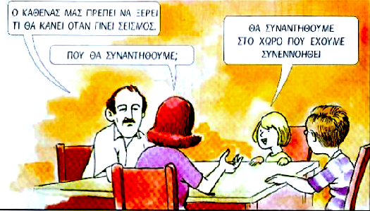

Slide 7
Δεύτερο βήμα : κάντε ένα σχέδιο έκτακτης ανάγκης!
Δημιουργήστε ένα σχέδιο έκτακτης ανάγκης που προσδιορίζει μια τυποποιημένη συμπεριφορά που πρέπει να έχει σε κάθε επείγουσα περίπτωση και να υπολογίσετε τι πρέπει να κάνετε σε περίπτωση που διαχωριστείτε.
Προσδιορίστε τις ευθύνες για κάθε άτομο της οικογένειάς σας και σε περίπτωση που μερικοί από εσάς χρειάζονται ειδικά καταλύματα, υπολογίστε πώς και ποιος θα μπορούσε να βοηθήσει.
Επιπλέον, επιλέξτε ένα άτομο εκτός περιοχής για να επικοινωνήσετε σε περίπτωση ανάγκης.
Επιλέξτε ένα μέρος ή περισσότερα μέρη για να συναντηθείτε:
κοντά στο σπίτι σας (σε συγκεκριμένο σημείο, αν είναι δυνατό).
σε ένα συγκεκριμένο μέρος της γειτονιάς.

Slide 8
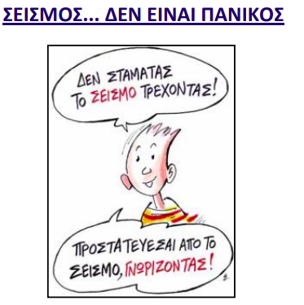

Slide 9
Τρίτο βήμα: μείνετε ενημερωμένοι!

Slide 10
ΕΝΕΡΓΕΙΕΣ ΚΑΤΑ ΤΟ ΣΕΙΣΜΟ

Slide 11
Αν είστε μέσα στο σπίτι
Διατηρείστε την ψυχραιμία σας.
Καλυφθείτε κάτω από κάποιο ανθεκτικό έπιπλο (τραπέζι, γραφείο, θρανίο), γονατίστε και κρατήστε με τα χέρια σας το πόδι του.
Αν δεν υπάρχει ανθεκτικό έπιπλο, γονατίστε στο μέσον του δωματίου, μειώνοντας όσο γίνεται το ύψος σας και προστατέψτε με τα χέρια το κεφάλι και τον αυχένα σας.
Απομακρυνθείτε από μεγάλες γυάλινες επιφάνειες (παράθυρα, γυάλινα χωρίσματα) ή έπιπλα και αντικείμενα που μπορεί να σας τραυματίσουν.
Μην προσπαθήσετε να απομακρυνθείτε από το σπίτι.
Μην βγείτε στο μπαλκόνι.

Slide 12
Αν είστε σε χώρο ψυχαγωγίας, εμπορικό κέντρο ή μεγάλο κατάστημα
Αν είστε σε ψηλό κτίριο
Απομακρυνθείτε από τζάμια και εξωτερικούς τοίχους.
Διατηρείστε την ψυχραιμία σας.
Μείνετε στο χώρο μέχρι να τελειώσει η δόνηση.
Μην παρασυρθείτε από το πανικόβλητο πλήθος που κινείται άτακτα προς τις εξόδους γιατί κινδυνεύετε να ποδοπατηθείτε.

Slide 13
Αν βρίσκεστε σε ανοιχτό χώρο
Αν βρίσκεστε μέσα στο αυτοκίνητο
Απομακρυνθείτε από χώρους που βρίσκονται κάτω από κτίρια, τηλεφωνικά ή ηλεκτρικά καλώδια.
Αν έχετε μαζί σας τσάντα ή χαρτοφύλακα, καλύψτε το κεφάλι σας με αυτά.
Καταφύγετε σε ανοιχτό χώρο και σταματήστε με προσοχή το αυτοκίνητο ώστε να μην εμποδίζει την κυκλοφορία.
Αποφύγετε να περάσετε από σήραγγες, γέφυρες ή υπέργειες διαβάσεις.

Slide 14
ΕΝΕΡΓΕΙΕΣ ΜΕΤΑ ΤΟ ΣΕΙΣΜΟ

Slide 15
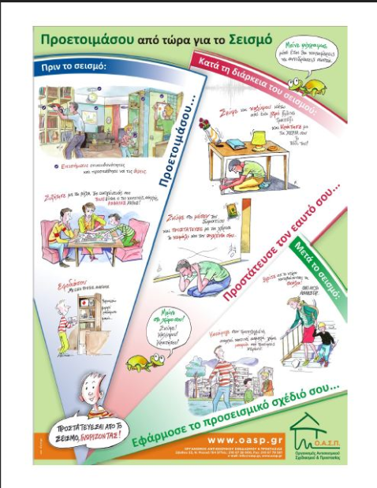

Slide 16
Αν είστε μέσα στο σπίτι
Προετοιμαστείτε για τυχόν μετασεισμούς.
Ελέγξτε προσεκτικά τον εαυτό σας και τους γύρω σας για πιθανούς τραυματισμούς.
Αν υπάρχουν βαριά τραυματισμένοι μην τους μετακινείτε.
Εκκενώστε το κτίριο από το κλιμακοστάσιο (μην χρησιμοποιείτε τον ανελκυστήρα), αφού πρώτα κλείσετε τους διακόπτες του ηλεκτρικού ρεύματος, του φυσικού αερίου και του νερού.
Καταφύγετε σε ανοιχτό και ασφαλή χώρο.
Ακολουθείστε τις οδηγίες των Αρχών και μην δίνετε σημασία σε φημολογίες.
Μην χρησιμοποιείτε άσκοπα το αυτοκίνητό σας ώστε να μην γίνετε εμπόδιο στο έργο των συνεργείων διάσωσης.
Χρησιμοποιείστε το σταθερό ή κινητό τηλέφωνό σας σε εξαιρετικές περιπτώσεις, γιατί προκαλείται υπερφόρτωση των τηλεφωνικών δικτύων.
Αποφύγετε να μπείτε στο σπίτι σας αν βλέπετε βλάβες, κομμένα καλώδια, διαρροή υγραερίου ή φυσικού αερίου.

Slide 17
Αν βρίσκεστε σε περιοχή παραθαλάσσια με χαμηλό υψόμετρο
Παρότι δεν προκαλούν τσουνάμι όλοι οι σεισμοί μείνετε σε εγρήγορση.
Παρατηρείστε αν υπάρχει σημαντική αύξηση ή πτώση της στάθμης του ύδατος, γεγονός που αποτελεί φυσική προειδοποίηση.
Απομακρυνθείτε από τη θάλασσα και κατευθυνθείτε σε περιοχές της ενδοχώρας με μεγαλύτερο υψόμετρο. Ένα τσουνάμι μικρού μεγέθους σε ένα σημείο της ακτής μπορεί να μεταβληθεί σε μεγάλο τσουνάμι, σε απόσταση χιλιομέτρων.
Μείνετε μακριά από την ακτή. Το τσουνάμι δεν αποτελείται μόνο από ένα μόνο κύμα αλλά από μια σειρά από κύματα οπότε επιστρέψτε μόνο αφού ενημερωθείτε από τις αρμόδιες Aρχές ότι δεν υπάρχει κίνδυνος.
Μην πλησιάζετε τις ακτές για να παρακολουθήσετε ένα επερχόμενο τσουνάμι. Όταν το δείτε ίσως είναι αργά για να το αποφύγετε.

